Slide 1
1조 황치신 박상혁 한효정 김서연 주무도
PYTHON_SECURITY

Slide 2
목차
1. PYTHON_SECURITY란 무슨 프로그램인가
2.프로그램 상세분석
3.프로그램 개선방안

Slide 3
PYTHON_SECURITY란
Python_security 프로그램은 정적 분석 도구이며 프로그램을 실행하지 않은 채 소스 코드만으로 우리가 찾고 싶은 어떠한 성질을 검증하는 것이다
Notes:
검증하는것
프로그램 각 지점에서 각 변수가 갖는 정수값의 범위 어떠한 변수가 참조됐을 때 그 변수가 갖는 값이 널인지 널이 아닌 다른 값인지의 여부 -시스템 콜에 전달되는 인자값이 외부에서 입력된 위험한 값인지의 여부

Slide 4
프로그램 상세분석
__main__.py
65:def main(command_line_args=sys.argv[1: ]):
main 함수이며, 매개변수로 명령어 리스트를 index=1이후부터 slice해 입력받는다.
66:args = parse_args(command_line_args)
args라는 인자에 parse_args(command_line_args)의 리턴값을 넣어준다. parse_args 함수에는 받은 명령어들의 리스트를 넘겨준다.

Slide 5
프로그램 상세분석
usage.py
142:def parse_args(args):
usage 파일의 parse_args함수이며 명령어들의 리스트를 받아온다.
143:if len(args) == 0:
만약 받아온 명령어들의 리스트 길이가 0이라면(명령어가 없다면)
144:args.append(‘-h’)
args 매개변수에 ‘-h’를 붙인다.

Slide 6
프로그램 상세분석
usage.py
145:parser = argparse.ArgumentParser(prog=’python –m pyt’)
ArgumentParser 객체를 생성하는데 ArgumentParser 객체는 명령행을 파이썬 데이터형으로 파싱하는데 필요한 모든 정보를 담고 있다. ArgumentParser의 인자값이 없다면 이 프로그램의 도움말은 프로그램 이름으로 pyt.py를 표시한다. 그러나 위와 같이 ‘prog=’ 인자를 사용하면 다른 값을 제공할 수 있다. 즉 prog=’python –m pyt’라고 할 시 이것이 프로그램 이름으로 표시된다.
Notes:
. ArgumentParser의 인자값이 없다면 이 프로그램의 도움말은 프로그램 이름으로 pyt.py를 표시한다. 그러나 위와 같이 ‘prog=’ 인자를 사용하면 다른 값을 제공할 수 있다.

Slide 7
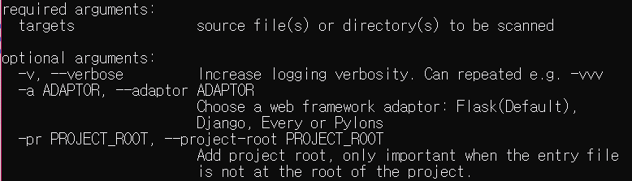
프로그램 상세분석
usage.py
146:parser._action_groups.pop()
“optional arguments 위에 required arguments를 나열하기 위한 코드

Slide 8
프로그램 상세분석
usage.py
150:_add_required_group(parser)
required arguments를 출력
151:_add_optional_group(parser)
optional arguments를 출력하는 부분
153:args = parser.parse_args(args)
parser.parse_args함수를 통해 프롬프트에 입력한 인자들을 파싱하여 args에 저장한다.

Slide 9
프로그램 상세분석
usage.py
154:if args.targets is None:
155:parser.error(‘The targets argument is required’)
target이 지정되지 않았을 경우, 에러문을 보여준다
156:return args
그렇지 않을 경우, args에 저장된, 파싱된 프롬프트 입력 인자들을 반환해준다.

Slide 10
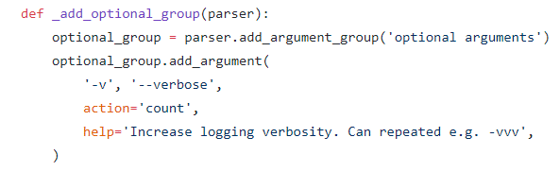
프로그램 상세분석
__main__.py
68~73:logging_level = (
logging.ERROR if not args.verbose else
logging.WARN if args.verbose == 1 else
logging.INFO if args.verbose == 2 else
logging.DEBUG
)
action=’count’를 보면 키워드 인자가 등장한 횟수를 계산하는 action이다. ‘-v’가 한 번도 등장하지 않았으면 ERROR, 1번은 WARN, 2번은 INFO, 그 이상은 DEBUG로 상수 할당이 되는 것이다.
logging이란 현재 이 프로그램이 어떤 상태를 가지고 있는지, 외부출력 등의 다양한 기능을 이용해 개발자가 확인할 수 있도록 지원한다. 총 5등급의 레벨이 존재한다. DEBUG, INFO, WARNING, ERROR, CRITICAL. logging level 설정은 일종의 기준을 정하는 것이다. 특정 등급보다 심각한 것만 출력하게 하는 것 등이 가능하다. 로깅의 기본 설정은 WARNING이다. 특정 등급으로 설정이 된 경우, 그 이하 등급의 정보는 출력되지 않는다.

Slide 11
프로그램 상세분석
__main__.py
74:logging.basicConfig (level=logging_level,format=’[%(levelname)s] %(name)s: %(message)s’)
basicConfig 메소드를 통해 logging을 구성할 수 있다. level 파라메터는 기준 등급을 설정한다. format 파라메터는 log 메시지 출력 양식을 설정한다.

Slide 12
프로그램 상세분석
__main__.py
76~80:files = discover_files(
args.targets,
args.excluded_paths,
args.recursive
)
discover_files 함수에 인자로 파싱된 입력인자(args)의 targets, excluded_paths, recursive를 넣어준다.

Slide 13
프로그램 상세분석
__main__.py
33: def discover_files(targets, excluded_files, recursive=False):
매개변수로 targets, excluded_files, recursive=False을 받는 discover_files함수를 정의한다
34: included_files = list()
included_files 변수로 리스트를 만든다.
35: excluded_list = excluded_files.split(“,”)
excluded_files를 “,”를 기준으로 나누어 리스트에 집어넣는다.
Notes:
검증하는것
프로그램 각 지점에서 각 변수가 갖는 정수값의 범위 어떠한 변수가 참조됐을 때 그 변수가 갖는 값이 널인지 널이 아닌 다른 값인지의 여부 -시스템 콜에 전달되는 인자값이 외부에서 입력된 위험한 값인지의 여부

Slide 14
프로그램 상세분석
__main__.py
36: for target in targets:
targets 리스트에 있는 요소들을 target에 하나씩 넣고 반복문을 돌린다.
37: if os.path.isdir(target):
target이라는 디렉토리가 존재하는가? 존재하면 True 리턴
38: for root, _, files in os.walk(target):
37이 True면 이 반복문으로 들어온다. os.walk(target)은 target 디렉토리부터 시작하여 그 하위의 모든 디렉토리를 차례대로 방문하게 해주는 함수이다. root의 경우 디렉터리 경로를 의미한다. ‘_’의 경우 디렉토리들의 리스트이다. files의 경우 파일들의 리스트이다.
Notes:
검증하는것
프로그램 각 지점에서 각 변수가 갖는 정수값의 범위 어떠한 변수가 참조됐을 때 그 변수가 갖는 값이 널인지 널이 아닌 다른 값인지의 여부 -시스템 콜에 전달되는 인자값이 외부에서 입력된 위험한 값인지의 여부

Slide 15
프로그램 상세분석
__main__.py
42: included_files.append(fullpath)
34에서 만들어 둔 included_files라는 리스트 변수에 새로 만든 파이썬 형식의 파일의 절대경로를 리스트 요소로 append, 즉 추가한다
43: log.debug(‘Discovered file: %s’, fullpath)
이후 괄호 안의 형식으로 log를 출력하여 준다
44: if not recursive: break
False인 것으로 보아 일반적으로는 파일을 전체적으로 정리하고 나면 무조건 나오게 해주는 문장이다. 그게 아닌 특수한 경우에만 다시 38라인을 다시 반복한다
Notes:
검증하는것
프로그램 각 지점에서 각 변수가 갖는 정수값의 범위 어떠한 변수가 참조됐을 때 그 변수가 갖는 값이 널인지 널이 아닌 다른 값인지의 여부 -시스템 콜에 전달되는 인자값이 외부에서 입력된 위험한 값인지의 여부

Slide 16
프로그램 상세분석
__main__.py
(if os.path.isdir(target):))에 대한
46: else:
만약 target이 디렉터리가 아니라면...
47: if target not in excluded_list:
그리고 만약 target이 excluded_list에 없다면...
48: included_files.append(target)
included_files에다가 file들을 리스트 요소로 넣어주는 것인데 37부터 45까지의 라인은 디렉토리라 그 내부까지 들어가서 파일을 찾고 그 경로를 요소로 넣어준 것이고 48부터는 그냥 파일이기 때문에 바로 target을 넣어준 것이다.
Notes:
검증하는것
프로그램 각 지점에서 각 변수가 갖는 정수값의 범위 어떠한 변수가 참조됐을 때 그 변수가 갖는 값이 널인지 널이 아닌 다른 값인지의 여부 -시스템 콜에 전달되는 인자값이 외부에서 입력된 위험한 값인지의 여부

Slide 17
프로그램 상세분석
__main__.py
49: log.debug('Discovered file: %s', target)
이후 괄호 안의 형식으로 log를 출력하여 준다
50: return included_files
이상을 통해 모아놓은 included_files 리스트를 반환해준다.
이렇게 파일들을 찾아 included_files 리스트에 넣어주고 그것을 반환하여 main함수의 76라인의 files에 넣어준다.
files = discover_files(
args.targets,
args.excluded_paths,
args.recursive
)

Slide 18
프로그램 상세분석
__main__.py
82: nosec_lines = defaultdict(set)
6: from collections import defaultdict로 임포트한다. defaultdict()는 dictionary에 기본값을 정의하고 key값이 없더라도 에러를 출력하지 않고 기본값을 출력한다.그리고, dict.set_default를 사용하는 것보다 빠른 것이 장점이다. defaultdict(set)는 dictionary에 기본값을 set 자료형으로 정의하고 key값이 없더라도 에러가 나지 않고 그냥 기본값만 출력해준다. 이 때 nosec_lines라는 dictionary를 생성한 것이다.
84: if args.project_root:
project_root는 project 경로의 맨 마지막 즉, 파일부분을 뜻한다.
Notes:
defaultdict()는 dictionary에 기본값을 정의하고 key값이 없더라도 에러를 출력하지 않고 기본값을 출력한다
.defaultdict(set)는 dictionary에 기본값을 set 자료형으로 정의하고 key값이 없더라도 에러가 나지 않고 그냥 기본값만 출력해준다.

Slide 19
프로그램 상세분석
__main__.py
85: directory = os.path.normpath(args.project_root)
입력받은 경로를 정규화합니다.(현재 디렉터리(“.”)나 상위 디렉터리(“..”)와 같은 구분자를 최대한 삭제) 이를 토대로 args.project_root가 경로라는 것이 유추가능하다.
Ex) normpath(‘C:\\Python30/./python.exe’) => ‘C:\\Python30\\python.exe’
86: project_modules =
get_modules(directory, prepend_module_root=args.prepend_module_root)
PyT의 core 디렉터리의 project_handler.py의 코드
def get_modules(path, prepend_module_root=True)이다. discover_files와 비슷한 역할을 하는 것으로 보인다. discover_files가 file을 모아서 반환한다면, get_modules는 85번 라인에서 선언한 directory에서 사용하는 module들을 가져와 project_modules에 할당한다.
Notes:
84~86: 명령어의 기능을 수행하게 해주는 모듈을 가져온다.

Slide 20
프로그램 상세분석
__main__.py
88: cfg_list = list()
cfg_list라는 리스트를 만든다.
89: for path in sorted(files):
files에 담긴 args 파일 경로들을 사전순으로 소팅해 path에 하나씩 담아 반복한다.
90: log.info(“Processing %s”, path)
도움이 되는 정보를 info로 남긴다. 해당 파일을 프로세싱 중이라고 출력한다.
Notes:
검증하는것
프로그램 각 지점에서 각 변수가 갖는 정수값의 범위 어떠한 변수가 참조됐을 때 그 변수가 갖는 값이 널인지 널이 아닌 다른 값인지의 여부 -시스템 콜에 전달되는 인자값이 외부에서 입력된 위험한 값인지의 여부

Slide 21
프로그램 상세분석
__main__.py
91: if not args.ignore_nosec:
이게 존재하지 않으면, 82번 라인에서 선언한 dictionary 타입이고 set타입의 value값을 가지는 nosec_lines에 key값이 path인 변수를 선언하고 retrieve_nosec_lines(path)의 반환값을 set타입의 value에 할당한다.
92: nosec_lines[path] = retrieve_nosec_lines(path)
Notes:
82: nosec_lines = defaultdict(set)

Slide 22
프로그램 상세분석
__main__.py
53: retrieve_nosec_lines(path):
56: file = open(path, ‘r’),
path경로의 파일을 read 타입으로 연다.
57: lines = file.readlines(),
파일을 줄 단위로 읽어서 lines에 넣는다58: return set( lineno for (lineno, line) in enumerate(lines, start=1) if ‘#nosec’ in line or ‘# nosec’ in line)
nosec_lines의 각 파일경로의 value값에 #nosec거나 # nosec가 있을 경우의 내용을 넣어준다. 이것들의 집합을 return 한다.

Slide 23
프로그램 상세분석
__main__.py
94: if not args.project_root:
만약 프로젝트 경로가 없다면 안으로 들어간다.
95: directory = os.path.dirname(path)
입력받은 파일/디렉터리의 경로를 반환한다. path전까지의 경로를 반환하여 directory에 넣어준다.
96: project_modules =
get_modules(directory, prepend_module_root=args.prepend_module_root)
discover_files가 file을 모아서 반환한다면, get_modules는 85번 라인에서 선언한 directory에서 사용하는 module들을 가져와 project_modules에 할당하는 것으로 추정된다.
Notes:
즉, 90~96: 은 파일들을 dictionary에 각각 set화 시키고, 각 디렉터리마다 모듈을 준비하는 과정이다.

Slide 24
프로그램 상세분석
__main__.py
98: local_modules = get_directory_modules(directory)
(‘파일명’, ‘파일 경로’)를 튜플로 가지고 있는 리스트를 반환한다.
만약, _local_modules가 있고, _local_modules[0][1]의 os.path.dirname(경로명)이 directory와 같다면 _local_modules 반환한다.
만약 디렉토리가 아니라면, 파일까지의 경로를 directory에 넘겨준다.
만약 directory가 없다면, 그냥 _local_modules를 반환한다.
99: tree = generate_ast(path)
ast_helper.py로 이동한다. ast모듈을 지원하는 helper이다.

Slide 25
프로그램 상세분석
ast_helper.py
28: def generate_ast(path):
ast 모듈을 사용하여 추상구문트리를 생성한다.
args.targets이 없으면 files에 리스트가 추가되지 않고, 그렇게 되면 소팅할 파일들이 없으므로 path에 들어갈 것이 없다. 그러므로 path는 파일들이 있다는 전제하에 돌아가게 된다. path는 절대경로를 포함한 파일 및 일반 파일들의 리스트들 각각의 요소이다.
Notes:
.

Slide 26
프로그램 상세분석
ast_helper.py
34: if os.path.isfile(path):
만약 path가 file이라면
35: with open(path, ‘r’) as f:
path가 파일이라면 이것을 읽기 모드로 연 것이고, 이것을 참조변수 f가 참조한다는 것이다.
36: try: 예외처리구문
37: tree = ast.parse(f.read())
소스를 AST 노드로 변환한다. 즉 파일 내부의 소스 구문들을 트리 형태로 정리하는 것이다. 일반적으로 AST는 컴파일러의 ‘구문 분석’ 단계의 결과물이라고 한다. 즉 우리가 프로그램을 돌렸을 시 특정 구문에 취약점이 있다고 지적해 줄 수 있는 것은 AST덕이다. f.read()는 파일 내용 전체이다.

Slide 27
프로그램 상세분석
ast_helper.py
38: return PytTransformer().visit(tree)
AST(추상 구문 트리)를 CFG(제어 흐름 그래프)로 변환한다
39: except SyntaxError:
구문에러 발생시 예외처리

Slide 28
프로그램 상세분석
__main__.py
101: cfg = make_cfg(tree, project_modules, local_modules, path, allow_local_directory_imports=args.allow_local_imports)
‘tree’는 현재 path의 추상구문트리이다. ‘project_modules’는 모든 명령행들의 모듈들이다. ‘local_modules’ 이 프로젝트에서 생성된 파일 모듈들로 추정된다. ‘path’는 file까지의 경로이다. allow_local_directory_imports는 로컬 디렉터리 import를 허용할지를 의미한다.

Slide 29
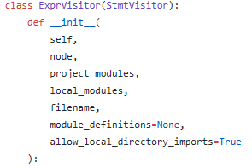
프로그램 상세분석
make_cfg.py
36: visitor = ExprVisitor(tree, project_modules, local_modules, filename, module_definitions, allow_local_directory_imports)
expr_visitor.py에서 확인할 수 있다. ExprVisitor는 StmtVisitor로부터 상속받는다. 생성자는 def __init__(self, ~)이다. 생성자에서는 다음과 같은 프로세스를 실행한다.

Slide 30
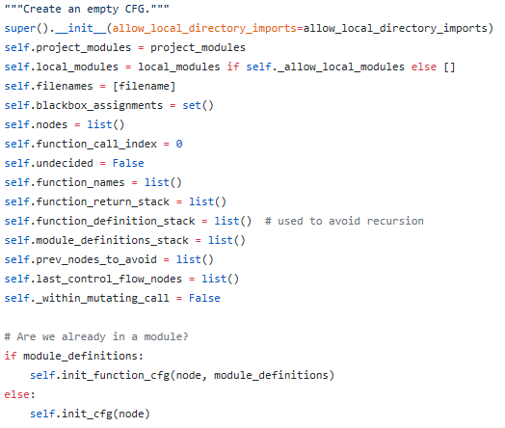
프로그램 상세분석
expr_visitor.py
1) 비어있는 CFG를
생성한다.

Slide 31

프로그램 상세분석
expr_visitor.py
2) module_definitions는 생성될 때 초기값이 None이므로 self.init_cfg(node)를 실행한다.
이때 node는 tree이다. 즉 AST이다.

Slide 32
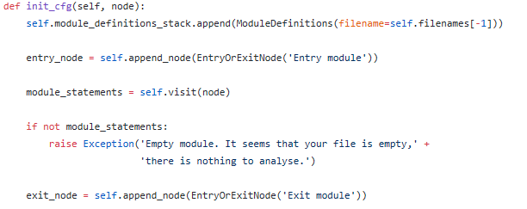
프로그램 상세분석
make_cfg.py
3) 클래스 리스트 변수인 self.module_definitions_stack에
append(ModuleDefinitions(filename = self.filenames[-1]))를 한다. 이 때 self.filenames는 path들의 리스트이다. self.filenames[-1] : 맨 마지막 요소, 파일. ModuleDefinition 클래스는 module_definitions.py에 있다. local_module_definitions에 filename이 들어가게 된다. self.module_definitions = filename이 된다. 파일들을 하나 하나 ModuleDefinitions 인스턴스화 하여 self.module_definitions_stack 리스트에 추가한다.

Slide 33
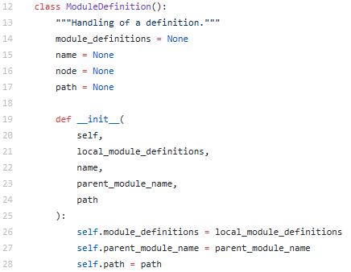
프로그램 상세분석
module_definitions.py
3)local_module_definitions에 filename
이 들어가게 된다.
self.module_definitions = filename이 된다.

Slide 34
프로그램 상세분석
make_cfg.py
4) entry_node는 시작 노드이다.
5) module_statements = self.visit(node) 여기서 node는 tree이다.
6) if not module_statements : 파일이 없을 경우
7) exit_node는 종료 노드이다.
8) 노드들을 붙여주는 작업을 한다.

Slide 35
프로그램 상세분석
__main__.py
108: cfg_list = [cfg]
리스트에 넣어준다.
110: framework_route_criteria = is_flask_route_function
Framework와 관련된 코드들은 어떤 함수들의 인자가 오염되었는지를 결정한다. 기본적인 예시로 지정된 것은 Flask이다. is_flask_route_function는 함수가 route decorator를 사용하는지 체크하는 함수이다. 쓰면 True, 안 쓰면 False.

Slide 36
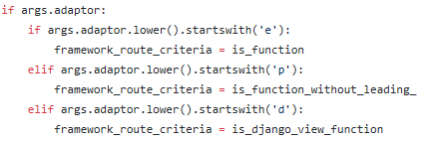
프로그램 상세분석
__main__.py
111~118:
args(파싱된 option 문자열들)을 소문자들로 변형하고 이 문자열이 ‘e’로 시작하면! framework_route_criteria의 boolean 값을 is_function으로부터 받아온다.
‘p’로 시작하면, is_function_without_leading_으로부터 값을 받아온다.
‘d’로 시작하면, is_django_view_function으로부터 값을 받아온다.
is_function으로부터 True를 반환한다.

Slide 37
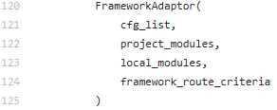
프로그램 상세분석
__main__.py
framework_route_criteria) : cfg_list에 모든 route function들을 추가한다.
framework에서 모든 entry point들을 찾기위해 template pattern을 사용하고 그들의 인자들을 오염시킨다.
FrameworkAdaptor가 생성되면 변수에 인자들을 할당하고, run()를 실행시킨다. 역할은 ”각각의 CFG에 find_route_functions_taint_args를 실행시키는 것“이다. 모든 route 함수들을 찾고 그들의 인자들을 모두 오염시킨다.

Slide 38
프로그램 상세분석
__main__.py
127: initialize_constraint_table(cfg_list) => pyt/pyt/analysis/constraint_table.py
cfg_list의 요소들을 cfg로 하여 constraint_table이라는 dictionary타입에 업데이트 한다. key값은 cfg의 노드들로 하고, value는 0이라고 한다. 그러나 반환값이 없어서 아래의 함수인 def constraint_join(cfg_nodes)와 사용해야하는데 main에는 사용되지 않는다.
128: log.info(“Analysing”)
로깅레벨이 INFO일 때 출력한다.
129: analyse(cfg_list)
주어진 분석 타입으로 cfg 리스트를 분석한다.

Slide 39
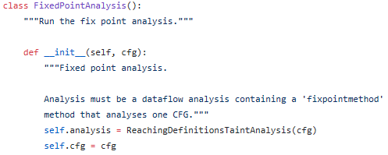
프로그램 상세분석
fixed_point.py
37:analysis = FixedPointAnalysis(cfg)
분석은 cfg를 분석하는 고정점 메소드를 포함한 데이터흐름 분석이어야 한다.
self.analysis에 cfg의 도달정의분석 객체를 할당한다. self.cfg = cfg.
Notes:
검증하는것
프로그램 각 지점에서 각 변수가 갖는 정수값의 범위 어떠한 변수가 참조됐을 때 그 변수가 갖는 값이 널인지 널이 아닌 다른 값인지의 여부 -시스템 콜에 전달되는 인자값이 외부에서 입력된 위험한 값인지의 여부

Slide 40
프로그램 개선방안
1. 현재 로깅레벨 출력
2. Expr_visitor.py cfg 생성 모듈 유무 확인
3. Main함수 comand -> command
Notes:
검증하는것
프로그램 각 지점에서 각 변수가 갖는 정수값의 범위 어떠한 변수가 참조됐을 때 그 변수가 갖는 값이 널인지 널이 아닌 다른 값인지의 여부 -시스템 콜에 전달되는 인자값이 외부에서 입력된 위험한 값인지의 여부

